Slide 1
과목_학년학기_단원 | suh_h_0402_02
차시명 | 02 삼각형을 분류해 볼까요(1)
파일명 | suh_h_0402_02_0002
검토 | 담당
수학팀 | 박종민
문서 HISTORY
번호 | 버전 | 문서 작성일 | 내용 비고 | 작성자 (내선번호) | 검토자
1 | V 1.0 | 2022.05.16 | 문서 발생 | 김범수
2 | V 2.0 | 2022.05.26 | 1차 수정 |  | 박종민
3 | V 2.0 | 2022.05.27 | 1차 검토 |  | 김예림
4 | V 3.0 | 2022.05.27 | 2차 수정 |  | 박종민
5 | V 4.0 | 2022.05.27 | 3차 수정 |  | 김예림
6 | V 5.0 | 2022.06.29 | 4차 수정 |  | 박종민
7
8
9
10
11

Slide 2
학습 단계 | 자료명 |  | 프레임 수 | 교과서 정보 | 파일명 | 자료 형태
도입 | 애니 | [도입 애니메이션] 다리 위의 삼각형 | 1 | 수학 32쪽, 수학 익힘 26~27쪽 | suh_h_0402_02_0002_101_1.html | Html5(애니)
도입 | 생각 열기 | [생각 열기] 삼각형을 찾아 분류 기준 생각하기 | 1 | 수학 32쪽, 수학 익힘 26~27쪽 | suh_h_0402_02_0002_102_1.html | Html5
도입 | 학습 목표 | 이번 시간에 배울 내용 | 1 |  | suh_h_0402_02_0002_103_1.html | Html5
전개 | 활동 1 | [활동 1] 변의 길이에 따라 삼각형 분류하기 | 1 | 수학 32쪽, 수학 익힘 26~27쪽 | suh_h_0402_02_0002_201_1.html | Html5
전개 | 약속 하기 | [약속하기] 이등변삼각형과 정삼각형 | 1 | 수학 33쪽, 수학 익힘 26~27쪽 | suh_h_0402_02_0002_201_2.html | Html5
전개 | 활동 2 | [활동 2] 이등변삼각형과 정삼각형 그리기 | 1 | 수학 33쪽, 수학 익힘 26~27쪽 | suh_h_0402_02_0002_202_1.html | Html5
전개 | 혼자서도 척척 | [혼자서도 척척] 문제 1 | 1 | 수학 33쪽, 수학 익힘 26~27쪽 | suh_h_0402_02_0002_203_1.html | Html5
정리 | 핵심 정리 | 핵심 정리 | 1 |  | suh_h_0402_02_0002_301_1.html | Html5
정리 | 차시 예고 | 다음 시간에 배울 내용 | 1 |  | suh_h_0402_02_0002_302_1.html | Html5
평가 | 확인 문제 | 확인 문제 | 1 |  | suh_h_0402_02_0002_401_1.html | Html5
총 프레임 수 |  |  | 10

Slide 3
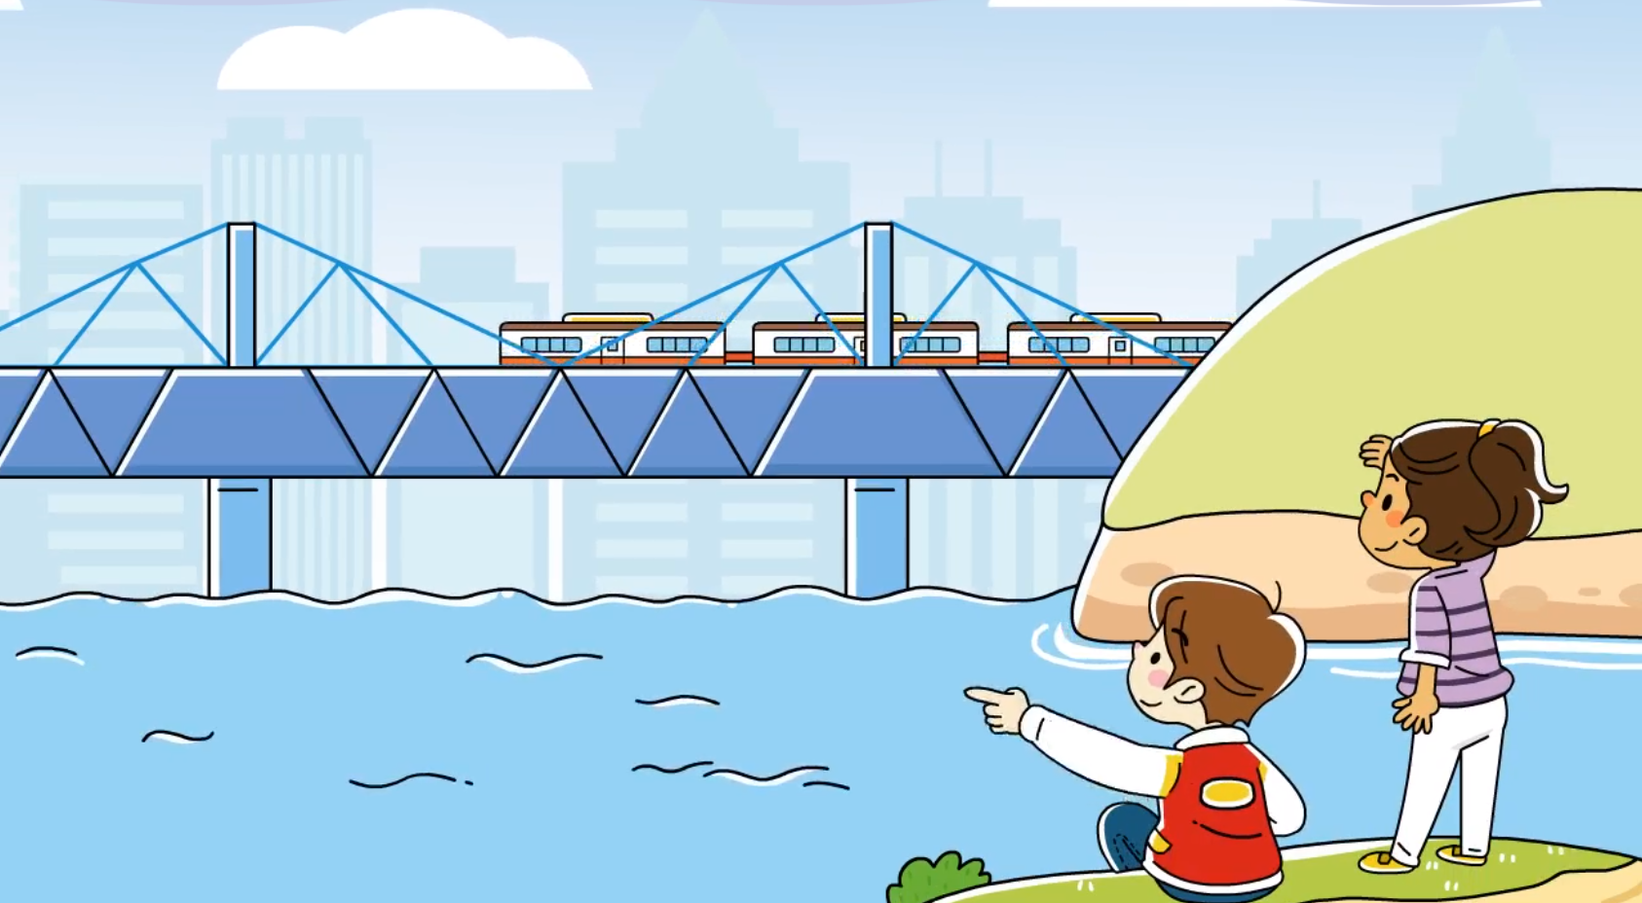

4-2
2. 삼각형
suh_h_0402_02_0002_101_1
02 삼각형을 분류해 볼까요(1)
Θ Description & Function
[애니 DVD 개발물]
한대희 전자저작물\한대희 4-2\app\resource\contents\lesson02\ops\2\media\mp4
[애니 게이트 참고 화면]
다리 위의 삼각형
애니 파일명 | 2_1_1_ani.mp4

Slide 4
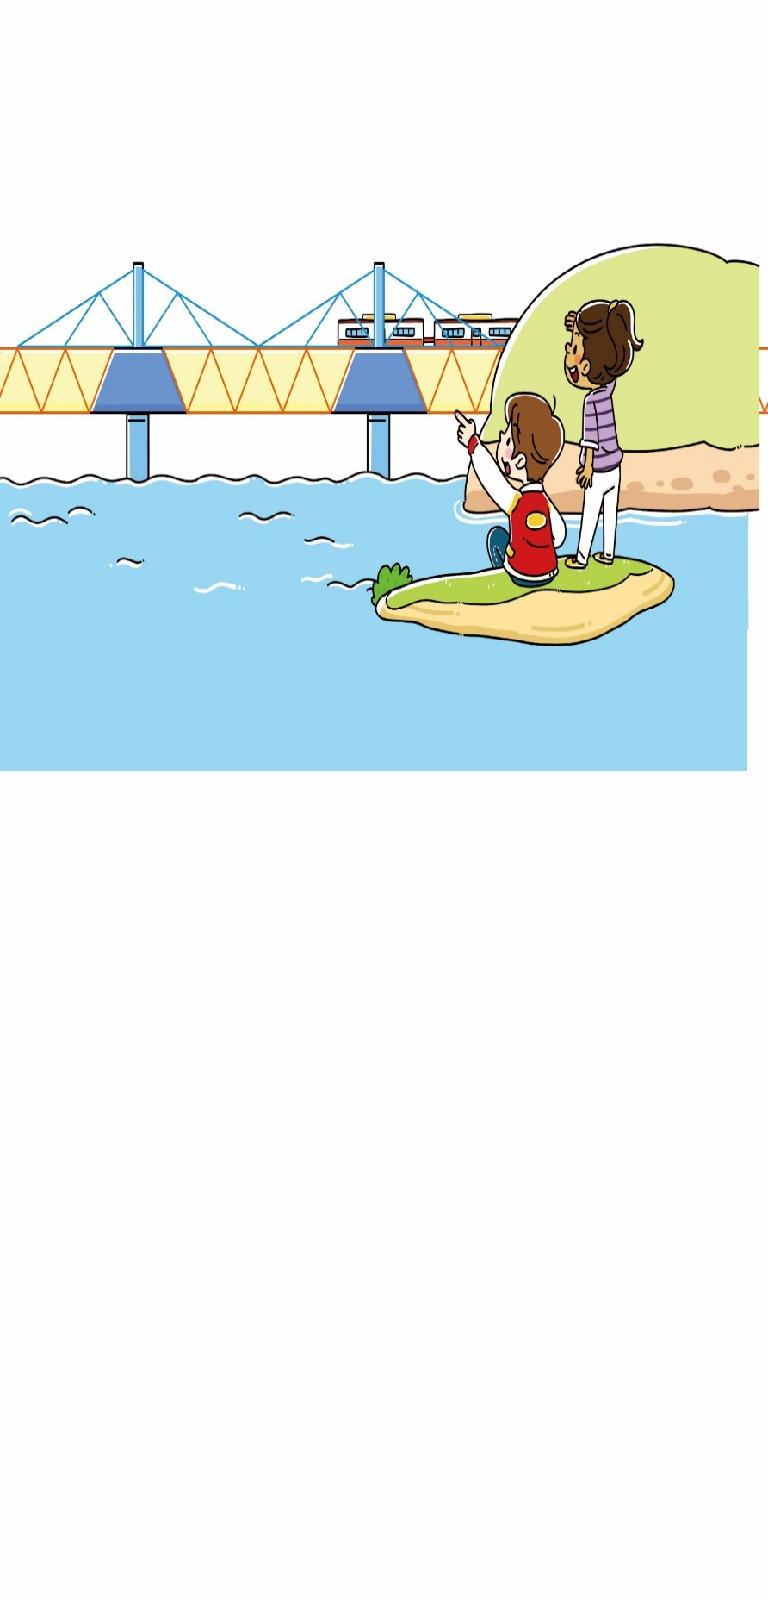


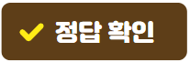
4-2
2. 삼각형
suh_h_0402_02_0002_102_1
02 삼각형을 분류해 볼까요(1)
Θ Description & Function
다음 그림의 상황에 대하여 이야기해 봅시다.
#1
1. 탭 이벤트
2. 말풍선 소스 사용.
이미지 및 말풍선 위 마우스 오버 시 회색 테두리 효과 있음
3. 확대 버튼 및 풀 팝업창(다음 슬라이드)
4. 답 칸 클릭하면 답 나타남. 정답 확인 버튼은 정답 가리기로 토글 됨.
물음 1
물음 2
물음 3
#2
그림은 어떤 상황인가요?
어떤 기준으로
분류할 수 있을까?
두 학생이 다리에서 여러 가지 삼각형 모양을 찾고 있습니다.
어떤 기준으로 분류할 수 있을지 생각하고 있습니다.
다리에 여러 가지 삼각형 모양이 있네.
#3
#4
삽화 파일명 | LH 서버 > 원본 삽화 폴더 > 1단원 > (도입)4-2-2(2차시)(바탕만).psd / (도입)4-2-2(2차시)(인물만).psd

Slide 5


4-2
2. 삼각형
suh_h_0402_02_0002_102_1
02 삼각형을 분류해 볼까요(1)
Θ Description & Function
#1
< 확대 버튼 클릭 시 나타나는 화면>
1. 말풍선 소스 사용.
어떤 기준으로
분류할 수 있을까?
다리에 여러 가지 삼각형 모양이 있네.

Slide 6
4-2
2. 삼각형
suh_h_0402_02_0002_102_1
02 삼각형을 분류해 볼까요(1)
Θ Description & Function
다음 그림의 상황에 대하여 이야기해 봅시다.
답 칸 클릭하면 답 나타남. 정답 확인 버튼은 정답 가리기로 토글 됨.
물음 1
물음 2
물음 3
어떤 기준으로
분류할 수 있을까?
몇 가지 모양의 삼각형을 찾을 수 있나요?
4가지 모양의 삼각형을 찾았습니다.
다리에 여러 가지 삼각형 모양이 있네.
#1

Slide 7
4-2
2. 삼각형
suh_h_0402_02_0002_102_1
02 삼각형을 분류해 볼까요(1)
Θ Description & Function
다음 그림의 상황에 대하여 이야기해 봅시다.
1. 답 칸 클릭하면 답 나타남. 정답 확인 버튼은 정답 가리기로 토글 됨.
물음 1
물음 2
물음 3
어떤 기준으로
분류할 수 있을까?
찾은 삼각형은 어떻게 분류할 수 있을까요?
삼각형의 크기에 따라 분류할 수 있을 것 같습니다.
한 변이 다른 변에 비해 긴 것과 그렇지 않은 것으로 분류할 수 있을 것 같습니다.
다리에 여러 가지 삼각형 모양이 있네.
모양이 납작한 것과 뾰족한 것으로 분류할 수 있을 것 같습니다.
#1

Slide 8

4-2
2. 삼각형
suh_h_0402_02_0002_103_1
02 삼각형을 분류해 볼까요(1)
Θ Description & Function
#1
[이번 시간에 배울 내용]
1
이번 시간에는 무엇을 배울까요?
삼각형을 변의 길이에 따라 분류하여 이등변삼각형과 정삼각형을 알 수 있습니다.
자, 색칠 도구

Slide 9
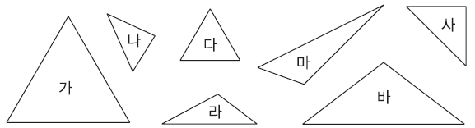

4-2
2. 삼각형
suh_h_0402_02_0002_201_1
02 삼각형을 분류해 볼까요(1)
Θ Description & Function
변의 길이에 따라 삼각형을 분류해 봅시다.
탭 이벤트
빨간 물음표 대신 깜빡이는 손가락 약물 사용. 클릭 시 효과는 전자저작물과 동일. -전자저작물 참고 한대희 전자저작물\한대희 4-2\app\resource\contents\lesson02\ops\2\2_1_03.html
답 칸 클릭하면 답 나타남. 정답 확인 버튼은 정답 가리기로 토글 됨.
#1
물음 1
물음 +
물음 2
물음 3
물음 4
세 변의 길이를 비교해 보세요.
사
나
다
#2
마
가
바
라
#3
삽화 파일명 | 삽화에 텍스트는 직접 삽입 한대희 4-2\app\resource\contents\lesson02\ops\2\images\2_1\2_1_3_01.svg~2_1_3_01_answer_4.svg

Slide 10
4-2
2. 삼각형
suh_h_0402_02_0002_201_1
02 삼각형을 분류해 볼까요(1)
Θ Description & Function
변의 길이에 따라 삼각형을 분류해 봅시다.
삽화는 물음 1과 동일한 위치
약물 사용
답 칸 클릭하면 답 나타남. 정답 확인 버튼은 정답 가리기로 토글 됨.
물음 1
물음 +
물음 2
물음 3
물음 4
세 변의 길이를 비교해 보세요.
#1
사
나
다
마
가
바
라
#2
길이가 같은 변이 있는 삼각형
가, 다, 바, 사
길이가 같은 변이 없는 삼각형
나, 라, 마
#3
삽화 파일명 | 삽화에 텍스트는 직접 삽입 한대희 4-2\app\resource\contents\lesson02\ops\2\images\2_1\2_1_3_01.svg~2_1_3_01_answer_4.svg

Slide 11


4-2
2. 삼각형
suh_h_0402_02_0002_201_1
02 삼각형을 분류해 볼까요(1)
Θ Description & Function
변의 길이에 따라 삼각형을 분류해 봅시다.
O, X 약물로 대체해서 사용. - 처음 두 칸의 약물은 바로 보여줌. - 약물은 각 칸 정중앙에 위치.
답 칸 클릭하면 답 나타남. 정답 확인 버튼은 정답 가리기로 토글 됨.
물음 1
물음 +
물음 2
물음 3
물음 4
다음 표를 완성해 보세요.
사
나
다
마
가
바
라
 | 가 | 나 | 다 | 라 | 마 | 바 | 사
길이가 같은 변이 있나요?
#1
#2

Slide 12


4-2
2. 삼각형
suh_h_0402_02_0002_201_1
02 삼각형을 분류해 볼까요(1)
Θ Description & Function
변의 길이에 따라 삼각형을 분류해 봅시다.
예 약물은 처음부터 보임.
답 칸 클릭하면 답 나타남. 정답 확인 버튼은 정답 가리기로 토글 됨.
물음 1
물음 +
물음 2
물음 3
물음 4
두 변의 길이가 같은 삼각형을 모두 찾아 기호를 쓰고, 이름을 지어 보세요.
사
나
다
마
가
바
라
두 변의 길이가 같은 삼각형
가, 다, 바, 사
이름
쌍둥이삼각형, 이등변삼각형
#1
#2

Slide 13
4-2
2. 삼각형
suh_h_0402_02_0002_201_1
02 삼각형을 분류해 볼까요(1)
Θ Description & Function
변의 길이에 따라 삼각형을 분류해 봅시다.
예 약물은 처음부터 보임.
답 칸 클릭하면 답 나타남. 정답 확인 버튼은 정답 가리기로 토글 됨.
물음 1
물음 +
물음 2
물음 3
물음 4
세 변의 길이가 같은 삼각형을 모두 찾아 기호를 쓰고, 이름을 지어 보세요.
사
나
다
마
가
바
라
세 변의 길이가 같은 삼각형
가, 다
이름
세쌍둥이삼각형, 정삼각형
#2

Slide 14



4-2
2. 삼각형
suh_h_0402_02_0002_201_2
02 삼각형을 분류해 볼까요(1)
Θ Description & Function
변의 길이에 따라 삼각형을 분류해 봅시다.
개념 정리 학습창
답 칸 클릭하면 답 나타남.
답 칸 별도 박스 사용
답 칸 내 텍스트 색상은 빨간색
정답 확인 버튼 없음
초록 배경에 맞게 흰 배경 제거
보니 캐릭터 사용. 캐릭터 또는 말줄임 버튼을 각각 클릭하면 상단에 말풍선과 함께 음성이 나옴 (다음 슬라이드)
#1~4
두 변의 길이가 같은 삼각형을 이라고 합니다.
이등변삼각형
세 변의 길이가 같은 삼각형을 이라고 합니다.
정삼각형
#6
#7
#5

Slide 15
4-2
2. 삼각형
suh_h_0402_02_0002_201_2
02 삼각형을 분류해 볼까요(1)
Θ Description & Function
변의 길이에 따라 삼각형을 분류해 봅시다.
캐릭터를 클릭하면 상단에 말풍선이 나타나고 내레이션이 나옴.
내레이션: 재클릭 시, 또는 다른 캐릭터 클릭 시 말풍선이 사라지고 내레이션 멈춤.
두 변의 길이가 같은 삼각형을 이라고 합니다.
이등변삼각형
세 변의 길이가 같은 삼각형을 이라고 합니다.
정삼각형
정삼각형은
이등변삼각형
이기도 해요.
#1~2
내레이션: 캐릭터(보니, 여)
suh_h_0402_02_0002_201_2
정삼각형은 이등변삼각형이기도 해요.

Slide 16

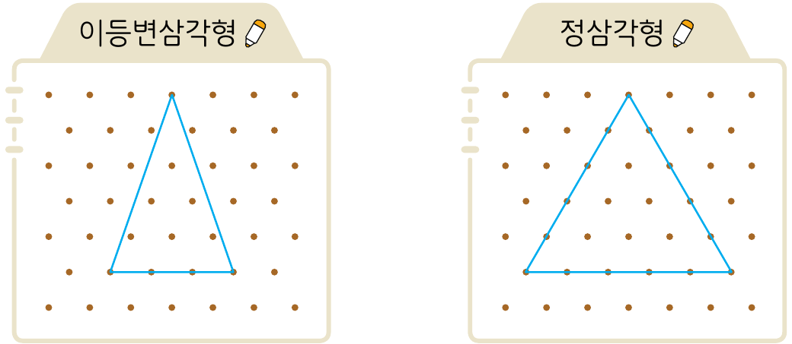

4-2
2. 삼각형
suh_h_0402_02_0002_202_1
02 삼각형을 분류해 볼까요(1)
Θ Description & Function
이등변삼각형과 정삼각형을 그려 봅시다.
지시문 약물 -볼드 : 점, 드래그
전자저작물 기능과 동일 - 전자저작물 한대희 4-2\app\resource\contents\lesson02\ops\2\2_1_05.html
정답 클릭 시 정답 이미지 나타남. 정답 확인 버튼은 정답 가리기로 토글 됨. [정답 화면]
예 약물은 정답 확인 클릭 시 나타남. 처음에는 안 보임.
#1
점을 드래그하세요.
#4
이등변삼각형
정삼각형
#2
#3
삽화 파일명 | 텍스트는 직접 삽입. 한대희 4-2\app\resource\contents\lesson02\ops\2\images\2_1\2_1_5_01.svg / 2_1_5_02.svg

Slide 17

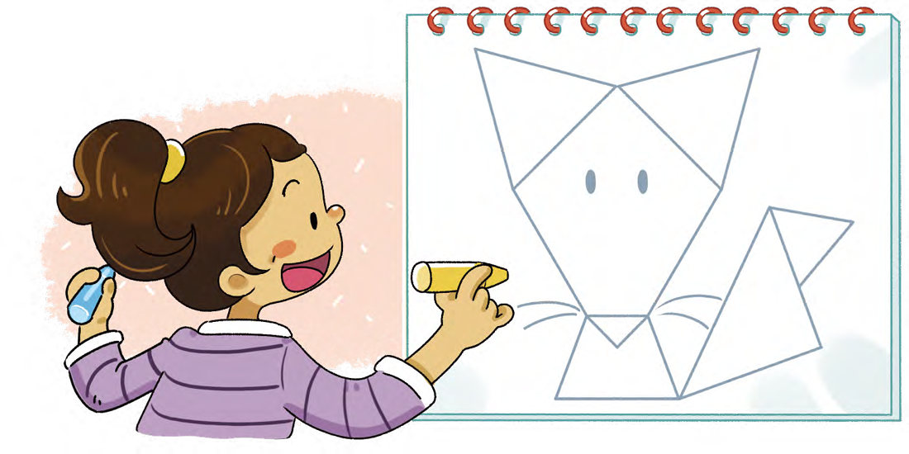

4-2
2. 삼각형
suh_h_0402_02_0002_203_1
02 삼각형을 분류해 볼까요(1)
#1
Θ Description & Function
그림에서 이등변삼각형을 찾아 따라 그리고, 정삼각형은 색칠해 보세요.
[혼자서도 척척 1] 전자저작물(DVD) 아이콘 사용
지시문 약물 -볼드 : 그려, 색칠
전자저작물 기능과 동일 - 전자저작물 한대희 4-2\app\resource\contents\lesson02\ops\2\2_1_07.html
삽화에 말풍선 소스 사용.
정답 클릭 시 정답 이미지 나타남. 정답 확인 버튼은 정답 가리기로 토글 됨.
#4
#2
두 가지 색으로
구분해서 따라 그리고 색칠해 보자.
그려보고 색칠해보세요.
#3
#5
삽화 파일명 | 한대희 4-2\app\resource\contents\lesson02\ops\2\images\2_1\2_1_7_answer_1.svg~2_1_7_answer_line_5.svg

Slide 18
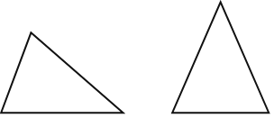
4-2
2. 삼각형
suh_h_0402_02_0002_301_1
02 삼각형을 분류해 볼까요(1)
Θ Description & Function
핵심 정리
#2
1
2
정답 확인 버튼 없음.
탭 이벤트
[ 삼각형 분류하기(1) ]
이등변삼각형
: 두 변의 길이가 같은 삼각형
#1
삽화 파일명 | 한대희 4-2\app\resource\contents\lesson02\ops\2\images\2_1\2_1_6_01.svg / 2_1_6_02.svg

Slide 19
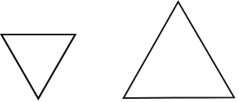
4-2
2. 삼각형
suh_h_0402_02_0002_301_1
02 삼각형을 분류해 볼까요(1)
Θ Description & Function
핵심 정리
1
2
정답 확인 버튼 없음.
[ 삼각형 분류하기(1) ]
정삼각형
: 세 변의 길이가 같은 삼각형
#1
삽화 파일명 | 한대희 4-2\app\resource\contents\lesson02\ops\2\images\2_1\2_1_6_01.svg / 2_1_6_02.svg

Slide 20


4-2
2. 삼각형
suh_h_0402_02_0002_302_1
02 삼각형을 분류해 볼까요(1)
Θ Description & Function
#1
[다음 시간에 배울 내용]
1
다음 시간에는 무엇을 배울까요?
이등변삼각형의 성질을 알아볼까요
34~35쪽
28~29쪽
색종이, 가위, 자, 각도기

Slide 21
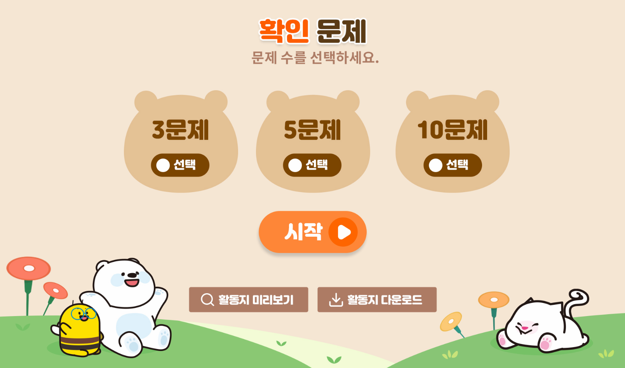
4-2
2. 삼각형
suh_h_0402_02_0002_401_1
02 삼각형을 분류해 볼까요(1)
Θ Description & Function
#1
[확인 문제] 게이트
활동지 다운로드 버튼
3~4학년군_수학(한)4-2_확인문제_2_02차시.hwp
3. 활동지 다운로드 버튼은 게이트 화면에만 있음
#2~3

Slide 22
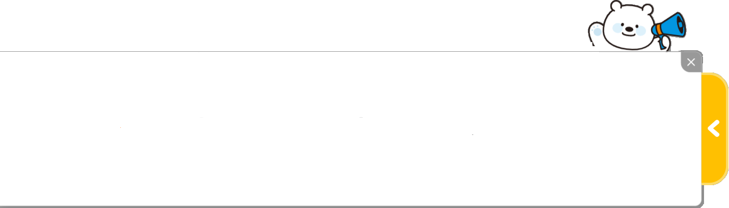
4-2
2. 삼각형
suh_h_0402_02_0002_401_1
02 삼각형을 분류해 볼까요(1)
Θ Description & Function
문제 1
문제 2
문제 3
문제 4
문제 5
문제 6
문제 7
문제 8
문제 9
문제 10
대발문 좌측 팝업창이 처음에 바로 보이다가 약 3초 후 닫힙니다. 닫힌 이후 화살표 클릭 시 다시 펼쳐집니다. 처음 보이는 화면입니다.
[ ~ ]
삼각형을 보고 물음에 답해 보시오.
문제 1
문제 2

Slide 23
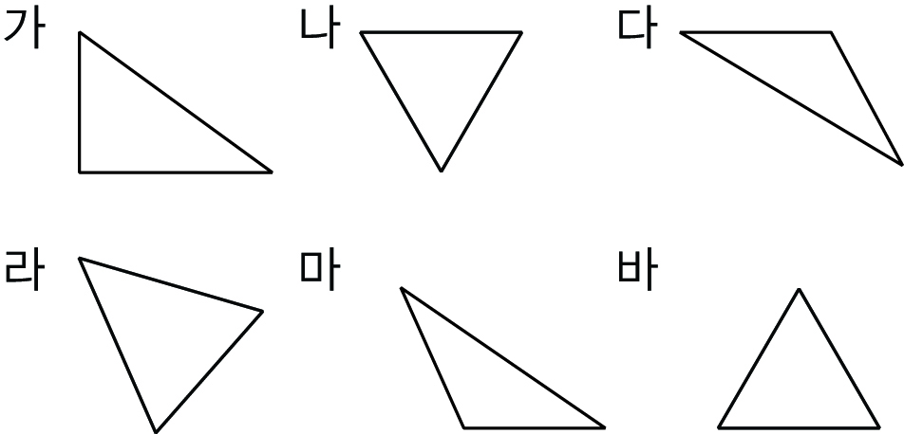
4-2
2. 삼각형
suh_h_0402_02_0002_401_1
02 삼각형을 분류해 볼까요(1)
Θ Description & Function
문제 1
문제 2
문제 3
문제 4
문제 5
문제 6
문제 7
문제 8
문제 9
문제 10
답 칸 클릭하면 답 나타남. 정답 확인 버튼은 정답 가리기로 토글 됨.
대발문 좌측 팝업창이 처음에 바로 보이다가 약 3초 후 닫힙니다. 닫힌 이후 화살표 클릭 시 다시 펼쳐집니다. 닫혔을 때 보이는 화면입니다.
문제 1, 2번 이미지 고정.
이등변삼각형을 모두 찾아 기호를 써 보시오.
#3
가
나
다
#2
라
마
바
나, 다, 라, 바
#1
삽화 파일명 | 155.JPG / 이미지 위에 텍스트 새로 쓰기 수학 4-2 지도서\app\resource\data\02\교수 학습 자료\도형 그림 자료

Slide 24
4-2
2. 삼각형
suh_h_0402_02_0002_401_1
02 삼각형을 분류해 볼까요(1)
Θ Description & Function
문제 1
문제 2
문제 3
문제 4
문제 5
문제 6
문제 7
문제 8
문제 9
문제 10
1. 답 칸 클릭하면 답 나타남. 정답 확인 버튼은 정답 가리기로 토글 됨.
정삼각형을 모두 찾아 기호를 써 보시오.
가
나
다
라
마
바
나, 바
#1
삽화 파일명 | 155.JPG / 이미지 위에 텍스트 새로 쓰기 수학 4-2 지도서\app\resource\data\02\교수 학습 자료\도형 그림 자료

Slide 25

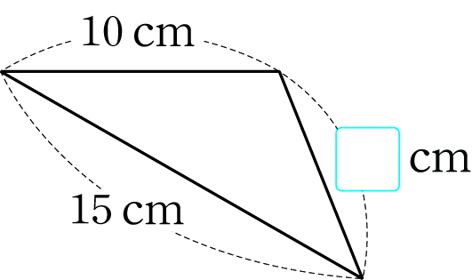
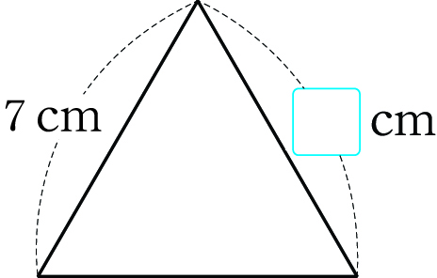

4-2
2. 삼각형
suh_h_0402_02_0002_401_1
02 삼각형을 분류해 볼까요(1)
Θ Description & Function
문제 1
문제 2
문제 3
문제 4
문제 5
문제 6
문제 7
문제 8
문제 9
문제 10
1. 풀이 확인 팝업창(다음 슬라이드)
2. 답 칸 클릭하면 답 나타남. 정답 확인 버튼은 정답 가리기로 토글 됨.
3. 색상 박스 사용.
안에 알맞은 수를 써넣으시오.
#3
이등변삼각형
정삼각형
10 cm
7 cm
7
cm
10
cm
15 cm
#1
#2
삽화 파일명 | 156.jpg / 157.jpg 이미지 위에 텍스트 새로 쓰기 수학 4-2 지도서\app\resource\data\02\교수 학습 자료\도형 그림 자료

Slide 26
4-2
2. 삼각형
suh_h_0402_02_0002_401_1
02 삼각형을 분류해 볼까요(1)
Θ Description & Function
문제 1
문제 2
문제 3
문제 4
문제 5
문제 6
문제 7
문제 8
문제 9
문제 10
[풀이 확인 버튼 클릭 시 나타나는 화면]
안에 알맞은 수를 써넣으시오.
이등변삼각형
정삼각형
10 cm
풀이
7 cm
7
cm
10
cm
이등변삼각형은 두 변의 길이가 같습니다. 따라서 10 cm인 변과 길이가 같아야 합니다.
15 cm
정삼각형은 세 변의 길이가 같습니다. 따라서 7 cm의 변과 나머지 변의 길이가 같아야 합니다.

Slide 27
4-2
2. 삼각형
suh_h_0402_02_0002_401_1
02 삼각형을 분류해 볼까요(1)
Θ Description & Function
문제 1
문제 2
문제 3
문제 4
문제 5
문제 6
문제 7
문제 8
문제 9
문제 10
1. 답 칸 클릭하면 답 나타남. 정답 확인 버튼은 정답 가리기로 토글 됨.
2. 정답 칸 크기 동일함.
안에 알맞은 말을 써넣으시오.
이등변
삼각형은 두 변의 길이가 같은 삼각형입니다.
#2
정
삼각형은 세 변의 길이가 같은 삼각형입니다.
#1

Slide 28
4-2
2. 삼각형
suh_h_0402_02_0002_401_1
02 삼각형을 분류해 볼까요(1)
Θ Description & Function
문제 1
문제 2
문제 3
문제 4
문제 5
문제 6
문제 7
문제 8
문제 9
문제 10
1. 답 칸 클릭하면 답 나타남. 정답 확인 버튼은 정답 가리기로 토글 됨.
2. 클릭 시 O, X 기능 - O 효과음 삽입 - X 효과음 삽입
이등변삼각형을 모두 찾아보시오.
#2
#1
삽화 파일명 | suh_h_0402_02_0002_51.jpg~suh_h_0402_02_0002_55.jpg

Slide 29
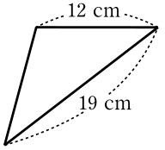
4-2
2. 삼각형
suh_h_0402_02_0002_401_1
02 삼각형을 분류해 볼까요(1)
Θ Description & Function
문제 1
문제 2
문제 3
문제 4
문제 5
문제 6
문제 7
문제 8
문제 9
문제 10
1. 풀이 확인 팝업창(다음 슬라이드)
2. 답 칸 클릭하면 답 나타남. 정답 확인 버튼은 정답 가리기로 토글 됨.
이등변삼각형의 세 변의 길이의 합을 구해 보시오.
12 cm
19 cm
43
cm
#1
#2
삽화 파일명 | 이미지 위에 텍스트 새로 쓰기 suh_h_0402_02_0002_6.jpg

Slide 30
4-2
2. 삼각형
suh_h_0402_02_0002_401_1
02 삼각형을 분류해 볼까요(1)
Θ Description & Function
문제 1
문제 2
문제 3
문제 4
문제 5
문제 6
문제 7
문제 8
문제 9
문제 10
[풀이 확인 버튼 클릭 시 나타나는 화면]
이등변삼각형의 세 변의 길이의 합을 구해 보시오.
12 cm
풀이
19 cm
이등변삼각형은 두 변의 길이가 같으므로 나머지 한 변의 길이는 12 cm입니다.
따라서 이등변삼각형의 세 변의 길이의 합은 12+12+19＝43(cm)입니다.
43
cm

Slide 31
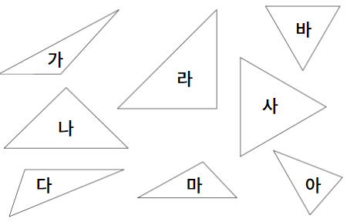
4-2
2. 삼각형
suh_h_0402_02_0002_401_1
02 삼각형을 분류해 볼까요(1)
Θ Description & Function
문제 1
문제 2
문제 3
문제 4
문제 5
문제 6
문제 7
문제 8
문제 9
문제 10
답 칸 클릭하면 답 나타남. 정답 확인 버튼은 정답 가리기로 토글 됨.
문제 7, 8 동일한 위치로 고정.
풀이 확인 팝업창(다음 슬라이드)
두 변의 길이만 같은 삼각형을 모두 찾아보시오.
#2
나, 라, 아
#3
#1
삽화 파일명 | 이미지 위에 텍스트 새로 쓰기 https://cdata2.tsherpa.co.kr/tsherpa/MultiMedia/Flash/2020/curri/MM_42_04/suh_0402_02_0002/images/suh_0402_02_0002_101_1/suh_0402_02_0002_101_1_1_2.png

Slide 32
4-2
2. 삼각형
suh_h_0402_02_0002_401_1
02 삼각형을 분류해 볼까요(1)
Θ Description & Function
문제 1
문제 2
문제 3
문제 4
문제 5
문제 6
문제 7
문제 8
문제 9
문제 10
[풀이 확인 버튼 클릭 시 나타나는 화면]
두 변의 길이만 같은 삼각형을 모두 찾아보시오.
풀이
이등변삼각형은 두 변의 길이가 같은 삼각형입니다.
나, 라, 아

Slide 33
4-2
2. 삼각형
suh_h_0402_02_0002_401_1
02 삼각형을 분류해 볼까요(1)
Θ Description & Function
문제 1
문제 2
문제 3
문제 4
문제 5
문제 6
문제 7
문제 8
문제 9
문제 10
답 칸 클릭하면 답 나타남. 정답 확인 버튼은 정답 가리기로 토글 됨.
문제 7, 8 동일한 위치로 고정.
풀이 확인 팝업창(다음 슬라이드)
세 변의 길이가 모두 같은 삼각형을 모두 찾아보시오.
#2
바, 사
#3
#1

Slide 34
4-2
2. 삼각형
suh_h_0402_02_0002_401_1
02 삼각형을 분류해 볼까요(1)
Θ Description & Function
문제 1
문제 2
문제 3
문제 4
문제 5
문제 6
문제 7
문제 8
문제 9
문제 10
[풀이 확인 버튼 클릭 시 나타나는 화면]
세 변의 길이가 모두 같은 삼각형을 모두 찾아보시오.
풀이
정삼각형은 세 변의 길이가 같은 삼각형입니다.
바, 사

Slide 35



4-2
2. 삼각형
suh_h_0402_02_0002_401_1
02 삼각형을 분류해 볼까요(1)
Θ Description & Function
문제 1
문제 2
문제 3
문제 4
문제 5
문제 6
문제 7
문제 8
문제 9
문제 10
첫 번째 캐릭터와 말풍선 클릭 시 정답음과 함께 말풍선은 아래와 같이 나타남. 두 번째 캐릭터와 말풍선 클릭 시 오답음만 나타남. - 참고 링크의 문제7 http://cdata.tsherpa.co.kr/tsherpa/MultiMedia/Flash/2020/curri/index.html?flashxmlnum=soboro2&classa=A8-C1-62-KK-KA-02-03-04-0-0-0-0&classno=AA_SAMPLE/nproto_sample/DA/nproto_cmn_914.html
답 칸 클릭하면 답 나타남. 정답 확인 버튼은 정답 가리기로 토글 됨.
지시문 - 볼드 : 말풍선, 클릭
풀이 확인 팝업창(다음 슬라이드)
이등변삼각형, 정삼각형에 대하여 바르게 설명하고 있는 친구를 고르시오.
#3
말풍선을 클릭하세요.
#1
정삼각형은 이등변삼각형이라고도
할 수 있어.
이등변삼각형은 정삼각형이라고도
할 수 있어.
#4
#2

Slide 36
4-2
2. 삼각형
suh_h_0402_02_0002_401_1
02 삼각형을 분류해 볼까요(1)
Θ Description & Function
문제 1
문제 2
문제 3
문제 4
문제 5
문제 6
문제 7
문제 8
문제 9
문제 10
[풀이 확인 버튼 클릭 시 나타나는 화면]
이등변삼각형, 정삼각형에 대하여 바르게 설명하고 있는 친구를 고르시오.
말풍선을 클릭하세요.
정삼각형은 이등변삼각형이라고도
할 수 있어.
풀이
이등변삼각형은 정삼각형이라고도
할 수 있어.
정삼각형은 세 변의 길이가 같으므로 이등변삼각형이라고 할 수 있습니다.

Slide 37
4-2
2. 삼각형
suh_h_0402_02_0002_401_1
02 삼각형을 분류해 볼까요(1)
Θ Description & Function
문제 1
문제 2
문제 3
문제 4
문제 5
문제 6
문제 7
문제 8
문제 9
문제 10
답 칸 클릭하면 답 나타남. 정답 확인 버튼은 정답 가리기로 토글 됨.
풀이 확인 팝업창(다음 슬라이드)
대화를 읽고 안에 알맞은 말을 써넣으시오.
샛별
내가 가지고 있는 빨대는 11 cm야.
우주
내가 가지고 있는 빨대는 8 cm야.
슬기
나는 우주와 똑같은 빨대를 가지고 있어.
샛별
우리가 가진 빨대를 세 변으로 하는 삼각형은
(이)야.
이등변삼각형
#2
#1

Slide 38
4-2
2. 삼각형
suh_h_0402_02_0002_401_1
02 삼각형을 분류해 볼까요(1)
Θ Description & Function
문제 1
문제 2
문제 3
문제 4
문제 5
문제 6
문제 7
문제 8
문제 9
문제 10
풀이 확인 버튼 클릭 시 나타나는 화면.
대화를 읽고 안에 알맞은 말을 써넣으시오.
샛별
내가 가지고 있는 빨대는 11 cm야.
우주
내가 가지고 있는 빨대는 8 cm야.
슬기
나는 우주와 똑같은 빨대를 가지고 있어.
풀이
우리가 가진 빨대를 세 변으로 하는 삼각형은
(이)야.
샛별
우주와 슬기는 8 cm 빨대를 가지고 있고, 샛별이는 11 cm 빨대를 가지고 있습니다.
따라서 두 변의 길이가 같으므로 이등변삼각형입니다.
이등변삼각형

Slide 39


4-2
2. 삼각형
suh_h_0402_02_0002_401_1
02 삼각형을 분류해 볼까요(1)
Θ Description & Function
문제 1
문제 2
문제 3
문제 4
문제 5
문제 6
문제 7
문제 8
문제 9
문제 10
[칭찬하기 클릭 시 화면]
1. 칭찬하기 버튼 클릭 시 나타나는 텍스트는 아래 3가지 랜덤으로 반영(3가지 중 1개 랜덤)
→노력해줘서 고마워!
→정말 대단해!
→네가 참 자랑스러워!
안에 들어갈 수 있는 수를 모두 써 보시오.
#1
2
5
5
1
5
＋ ＜1
풀이
1
5
6
5
2＋
5
6
5
1 ＝ 이므로 ＜ 이고, 2＋ ＜6입니다.
1, 2, 3
안에 들어갈 수 있는 수는 1, 2, 3입니다.

